Slide 1
厳重警戒
愛知県新型コロナウイルス感染症
第６波の終息に向け
愛知県全域 3月22日～

Slide 2
「厳重警戒」での感染防止対策 ①
県
民
①外出の注意点
混雑した場所や感染リスクが高い場所を
避けて
②県をまたぐ移動の注意点
基本的な感染防止対策を徹底
③高齢者等への感染拡大の防止
高齢者・基礎疾患のある方に配慮
④基本的な感染防止対策の徹底
感染しない、感染させない
事業者
入場者の感染防止のための整理・誘導
手指の消毒設備の設置
入場者に対するマスク着用等の周知 等
⑤飲食店等に対する協力要請
⑥業種別ガイドラインの遵守等
全ての施設で感染防止対策を自己点検
⑦生活・経済の安定確保に不可欠
な業務の継続
十分な感染防止対策を講じつつ、業務を
継続
⑧テレワークの推進等
テレワークやローテーション勤務の推進

Slide 3
「厳重警戒」での感染防止対策 ②
事業者
⑨職場クラスターを防ぐ感染防止対策
休憩室等での注意周知
⑩事業継続計画（ＢＣＰ）の点検・策定
事業継続計画（BCP）を点検し、
未策定の場合は早急に策定
そ
の
他
⑪イベントの開催制限等
感染防止安全計画
策定イベント
収容定員まで
その他のイベント
５，０００人又は収容定員５０％
のいずれか大きい方
⑫３月・４月に行われる行事等での対策
人と人の距離の確保、大声での会話自粛
⑬学校等での対応
感染リスクが高い学習活動の実施は慎重に
再開を検討、部活動は感染防止対策を徹底
⑭保育所、認定こども園、
幼稚園等での対応
感染リスクが高い活動の回避、可能な範囲で
一時的にマスク着用を奨める
⑮高齢者施設等での対応
「介護現場における感染対策の手引き」に
基づく対応を徹底
県
○ワクチンの３回目接種の加速化
○あいスタ認証店の普及

Slide 4
Ⅰ．県民の皆様へのお願い
① 外出の注意点
○外出する場合は、混雑した場所や
感染リスクが高い場所を避けて
② 県をまたぐ移動の注意点
○基本的な感染防止対策を徹底
○移動先での感染リスクの高い行動は控えて

Slide 5
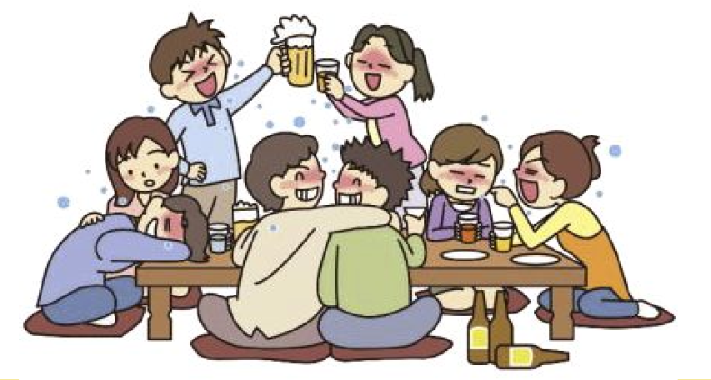
③ 高齢者等への感染拡大の防止
○高齢者・基礎疾患のある方に配慮
○感染リスクの高い施設を利用しない
④ 基本的な感染防止対策の徹底
○感染しない・させない
○４人までを目安に黙食
を基本とし、マスク会食
○あいスタ認証店や安全・
安心宣言施設を利用
○「三つの密」は避けて
内閣官房HP掲載イラストを加工

Slide 6
Ⅱ．事業者の皆様へのお願い
⑤ 飲食店等に対する協力要請
○入場者の感染防止のための整理・誘導
○手指の消毒設備の設置
○入場者に対するマスク着用等の周知
○施設の換気 等
⑥ 業種別ガイドラインの遵守等
○業種別ガイドラインの遵守、徹底
○全ての施設で、感染防止対策の自己点検

Slide 7
⑦ 生活・経済の安定確保に不可欠な業務の継続
○ 生活・経済の安定確保に不可欠な事業者
① 医療体制の維持 (病院・薬局等)
② 支援が必要な方々の保護の継続 (介護老人福祉施設等)
③ 国民の安定的な生活の確保 (インフラ・食料品供給関係等)
④ 社会の安定の維持 (金融・物流・警察・消防・託児所等)
⑤ その他 (学校等)
○ 欠勤者が多く発生する場合でも事業を継続

Slide 8
⑧ テレワークの推進等
○接触機会の低減に向け、休暇取得の
促進、テレワークの推進等
⑨ 職場クラスターを防ぐ感染防止対策
○休憩室等の居場所の切替わりに注意
⑩ 事業継続計画（ＢＣＰ）の点検・策定
○事業継続計画（BCP）を点検し、未策定の
場合は早急に策定

Slide 9
Ⅲ．その他のお願い
⑪ イベントの開催制限等
内容
感染防止安全計画
策定イベント
収容率１００％かつ
人数上限収容定員まで
その他のイベント
収容率50%(大声あり）・100%（大声なし）
かつ人数上限５，０００人又は収容定員
５０％のいずれか大きい方
【事業者】
その他
○事業者は適切な感染防止対策、イベント前後
の「三つの密」回避の方策を徹底
○イベント会場には直行・直帰
○参加者は人との距離確保等自覚を
持って感染防止対策を徹底
【参加者】

Slide 10
⑫ ３月・４月に行われる行事等での対策
○卒業式、入学式等は適切な開催方法を検討
○歓送迎会、新歓コンパ、謝恩会、花見等による大人数・
長時間の飲食は回避
○卒業旅行、友人との旅行等は、感染防止対策を徹底
○花見、春祭りなど、多人数が集まる「季節の行事」は
感染防止対策を徹底
⑬ 学校等での対応
○健康観察・感染防止を徹底し教育活動継続
○感染症対策を講じてもなお感染リスクが高い学習活動は、
地域の感染状況に応じて、慎重に再開を検討
○臨時休業等で登校できない場合は、可能な限りオンライン
による学習支援
○部活動など集団行動における感染防止対策の徹底

Slide 11
⑭ 保育所、認定こども園、幼稚園等での対応
○社会的機能を維持するため原則開所、休園した
保育所等の児童に対する代替保育を確保
○感染リスクが高い活動を避け、できるだけ少人数
に分割するなど、感染を広げない形での保育
○発熱等の症状がある児童の登園自粛の徹底
○大人数での行事の自粛
○マスクの着用が無理なく可能と判断される児童に
ついては、可能な範囲で、一時的に、マスクの
着用を奨めます
○ただし、２歳未満児のマスク着用は奨めず、
低年齢児については特に慎重に対応
○発熱等の症状がある職員の休暇取得の徹底、
職員に対する早期のワクチン３回目接種の実施

Slide 12
⑮ 高齢者施設等での対応
○レクリエーション時のマスク着用、送
迎時の窓開けや、発熱した従業者の休
暇等、「介護現場における感染対策の
手引き」に基づく対応を徹底
○面会者からの感染を防ぐため、感染が
拡大している地域では、オンラインに
よる面会の実施も含めて対応を検討。
通所施設において、導線の分離など、
感染対策をさらに徹底

Slide 13
Ⅳ．県の取組
○感染不安を感じる無症状者等を対象に無料でＰＣＲ等検査
を実施
○ワクチンの３回目接種を国、市町村、医療機関、医師会等
関係団体、企業・大学等と緊密に連携し、希望者全てに円
滑に推進
○３回目接種の接種間隔を６か月に前倒すとともに、医療従
事者等に対する接種券なしの接種を積極的に推進
○小児接種の実施、副反応に関する相談体制の確保
○飲食店等の感染防止対策の
向上を図るため、あいスタ
認証制度の普及

